Slide 1


知行教育项目汇报
汇报人：第十组
时间：2022年8月

Slide 2
CONTENTS
1
PART
访客咨询主题开发工作
2
PART
意向用户有效线索主题开发工作
3
PART
报名用户主题开发工作
4
学生出勤主题开发工作
PART

Slide 3
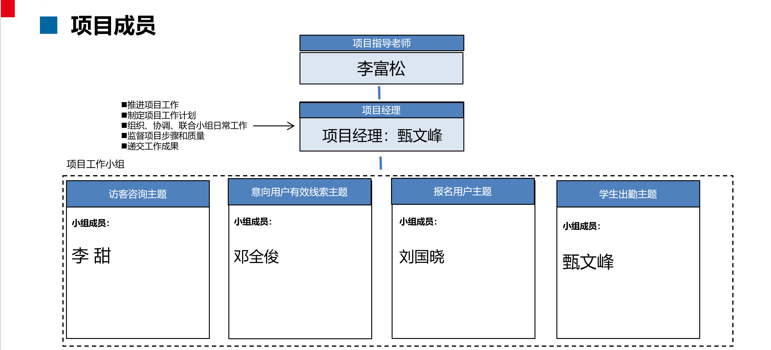

Slide 4
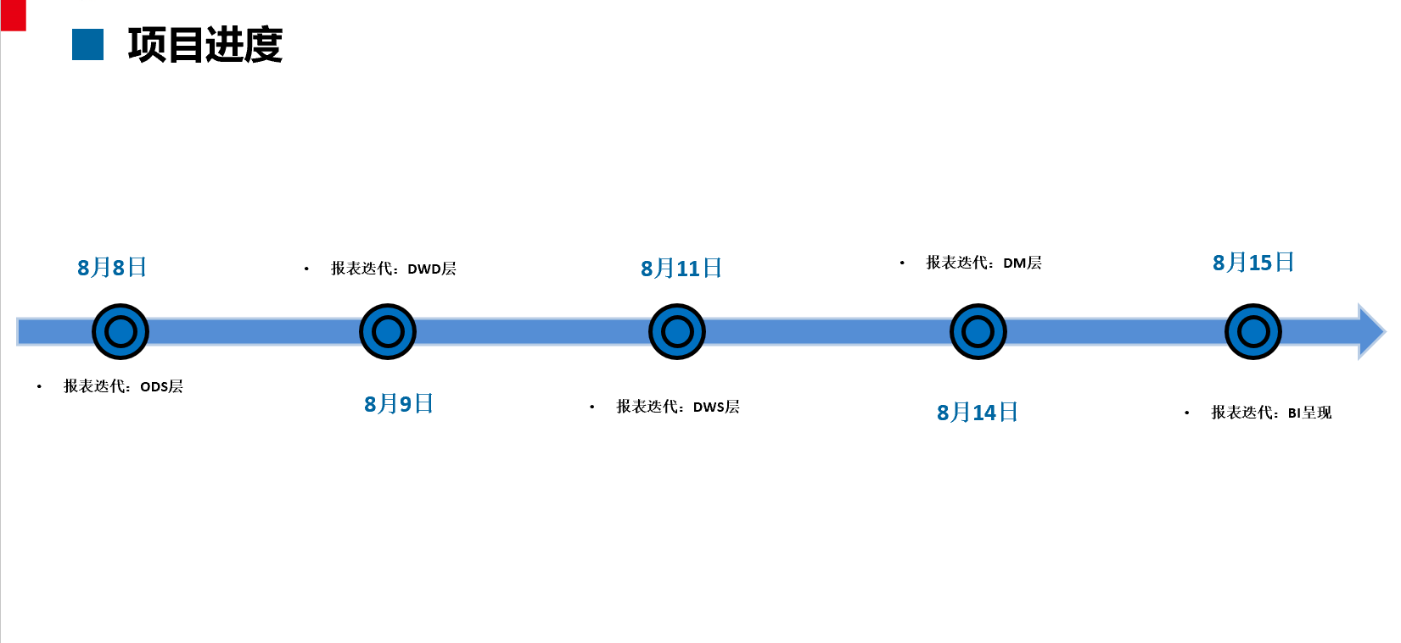

Slide 5
1
访客咨询主题开发工作

Slide 6
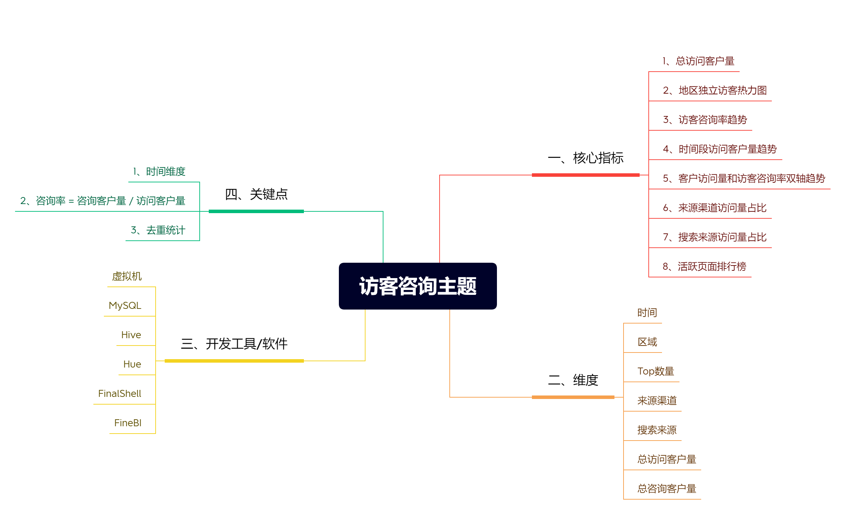
整体思路

Slide 7
建模分析
DWB层：中间层
维度精简，形成宽表
ODS层：数据源层（贴源层）
对接数据源，保留完整原始数据
DM层
细化统计分析操作
DWD层：明细层
清洗、转换、拉链
导出DM层数据到FineBI

Slide 8
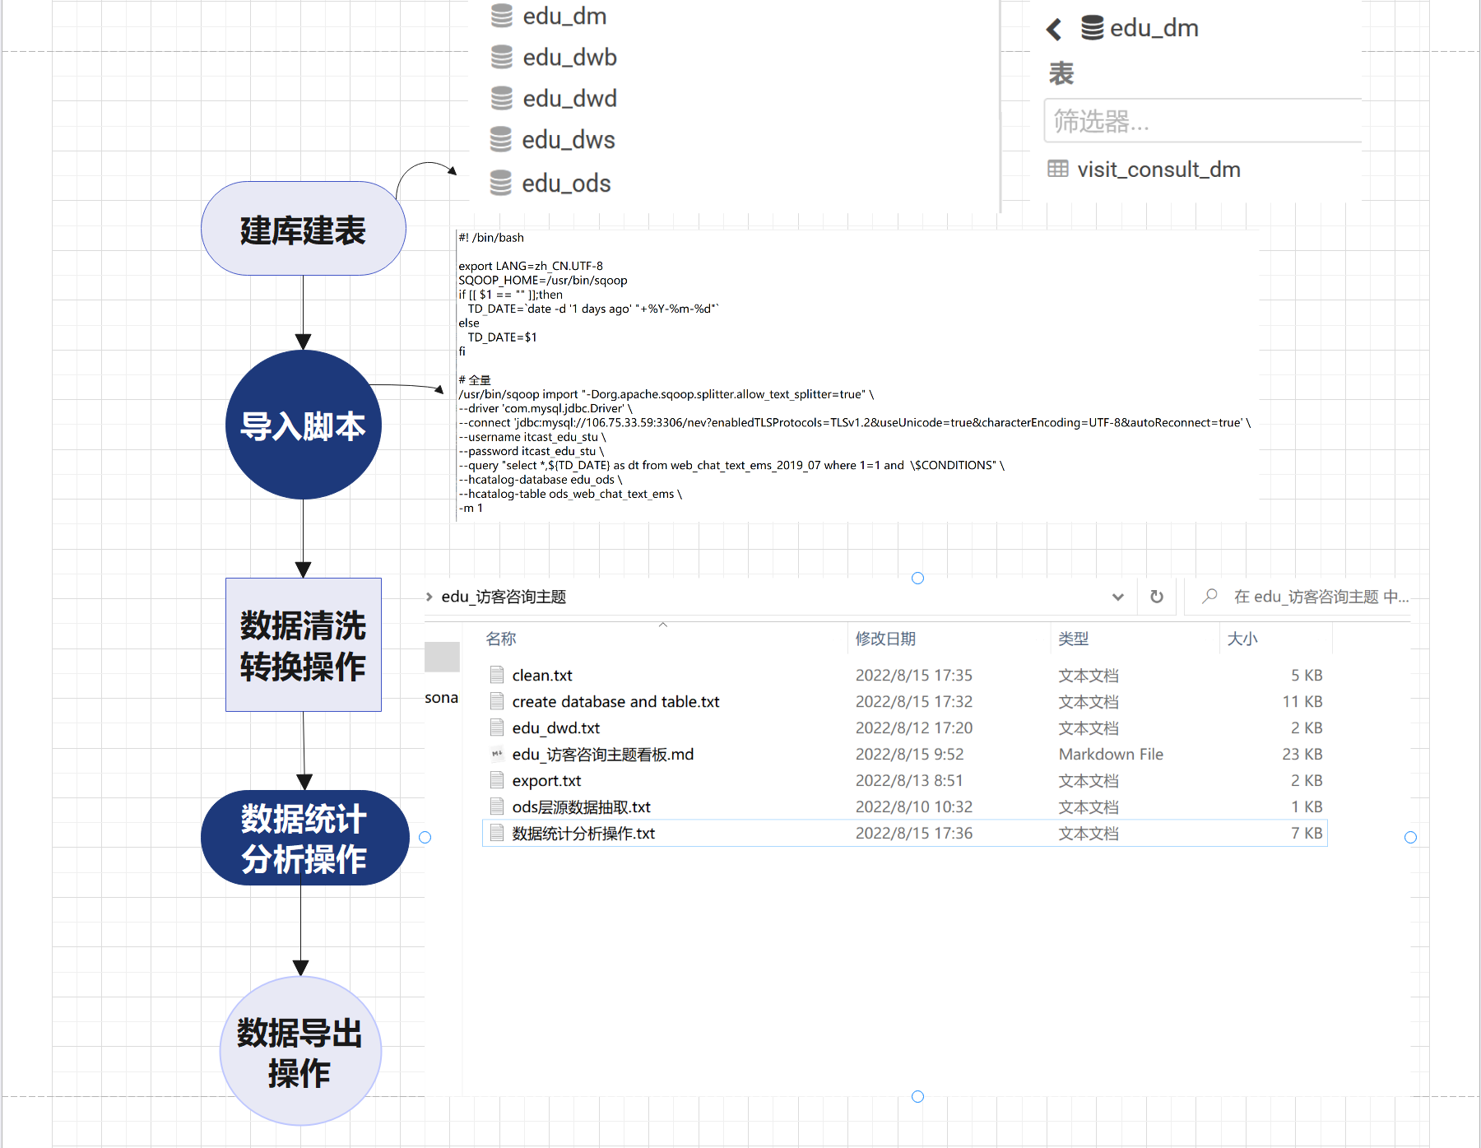
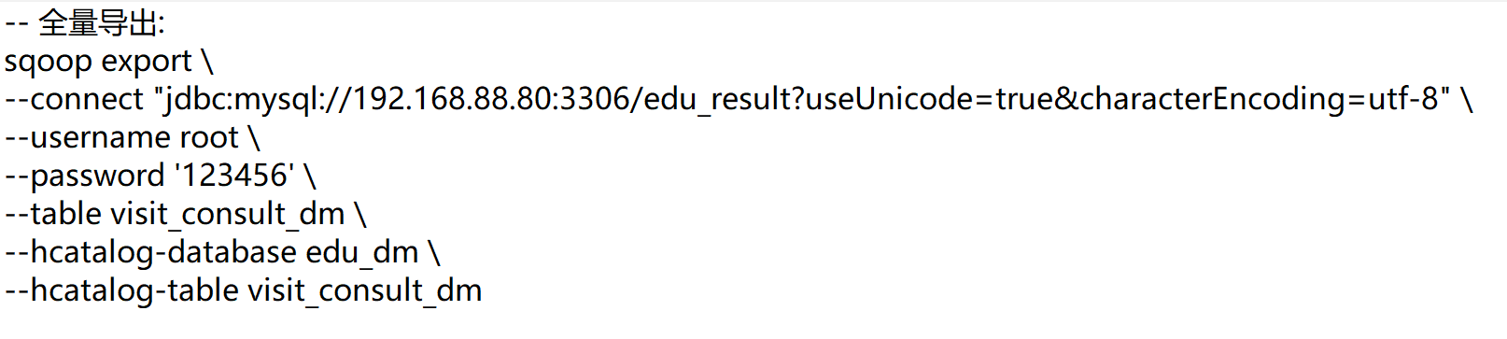
项目操作

Slide 9
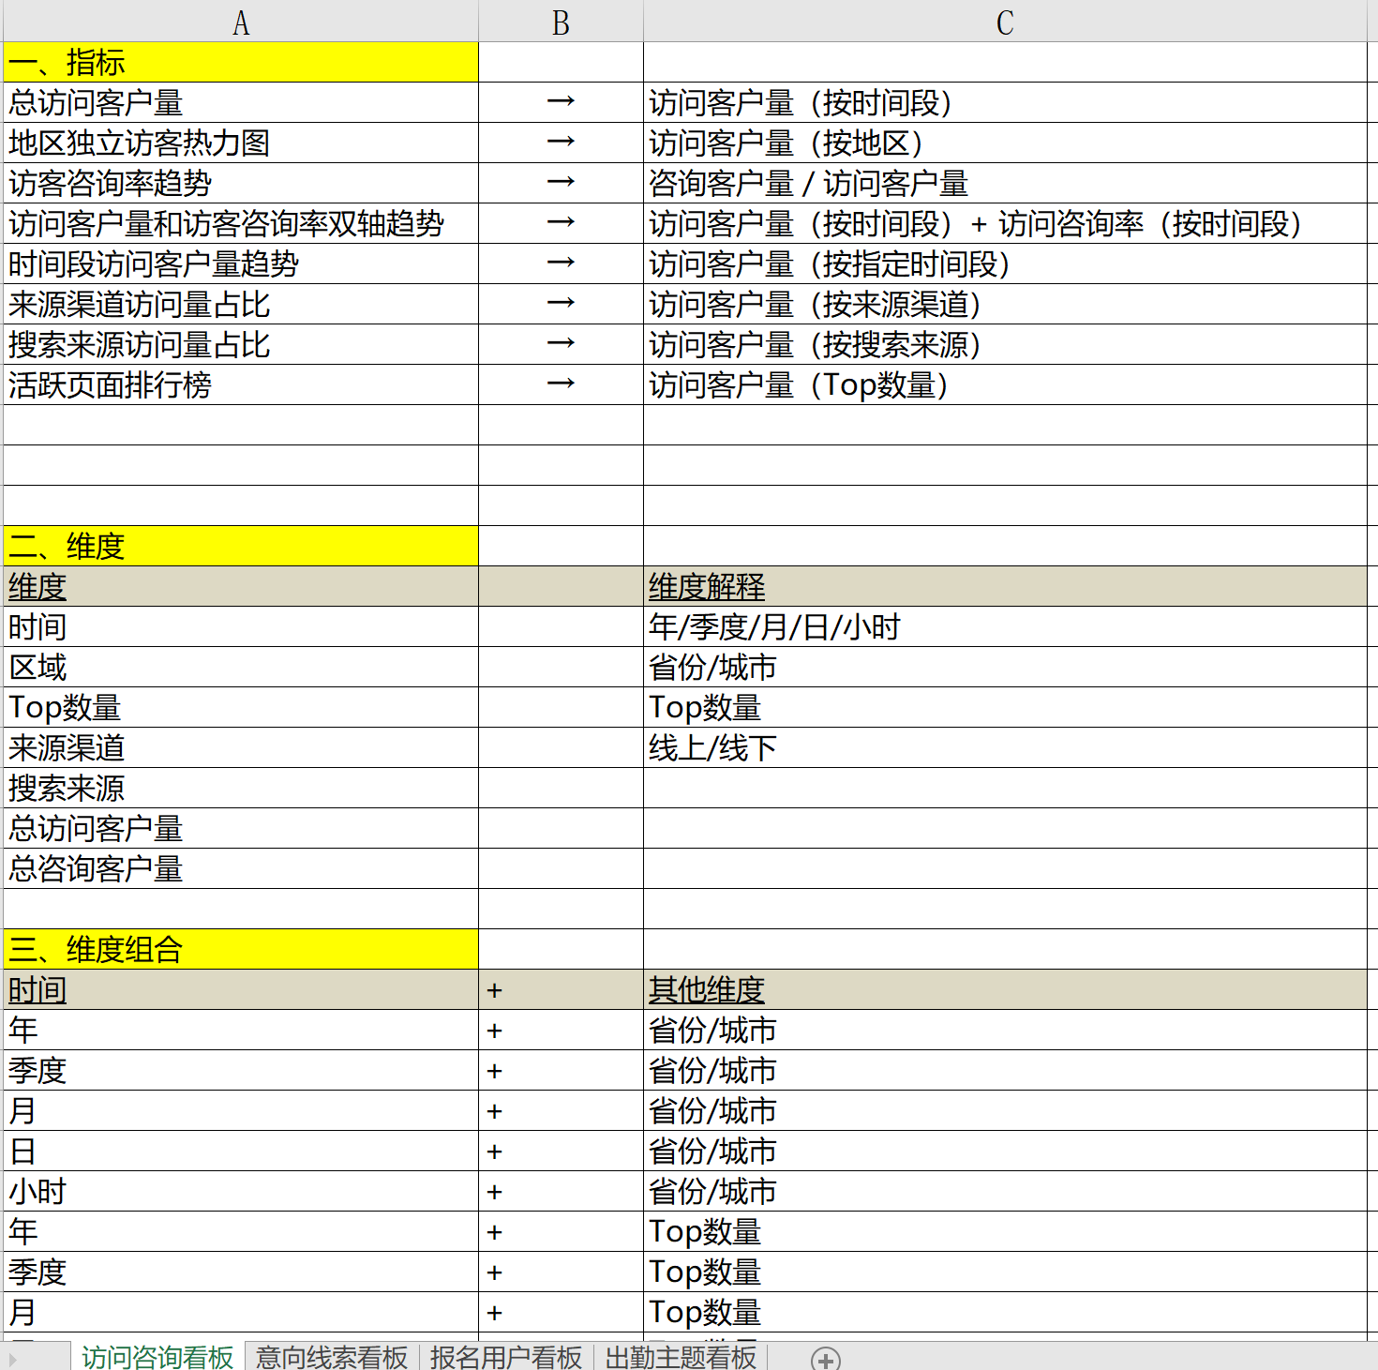
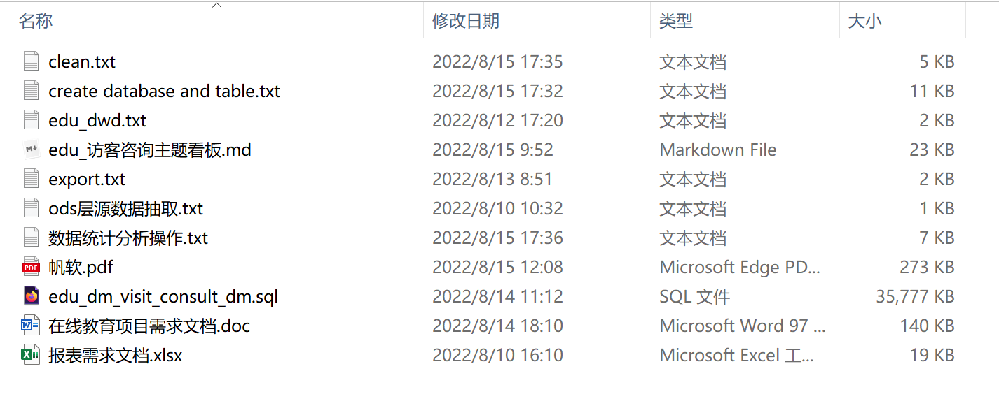
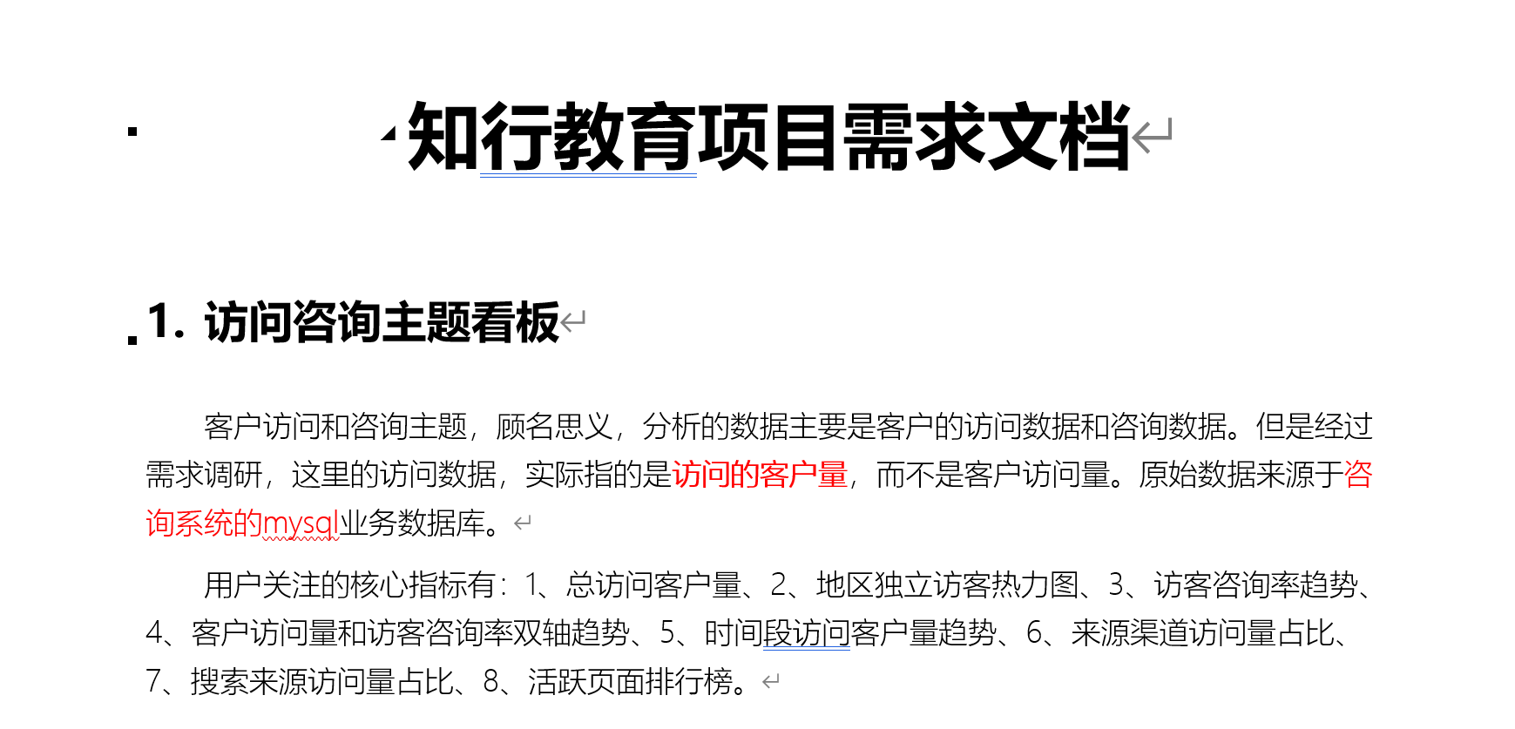
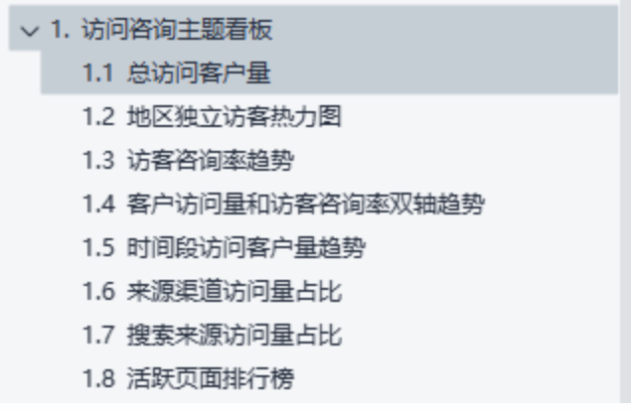
个人文档管理

Slide 10
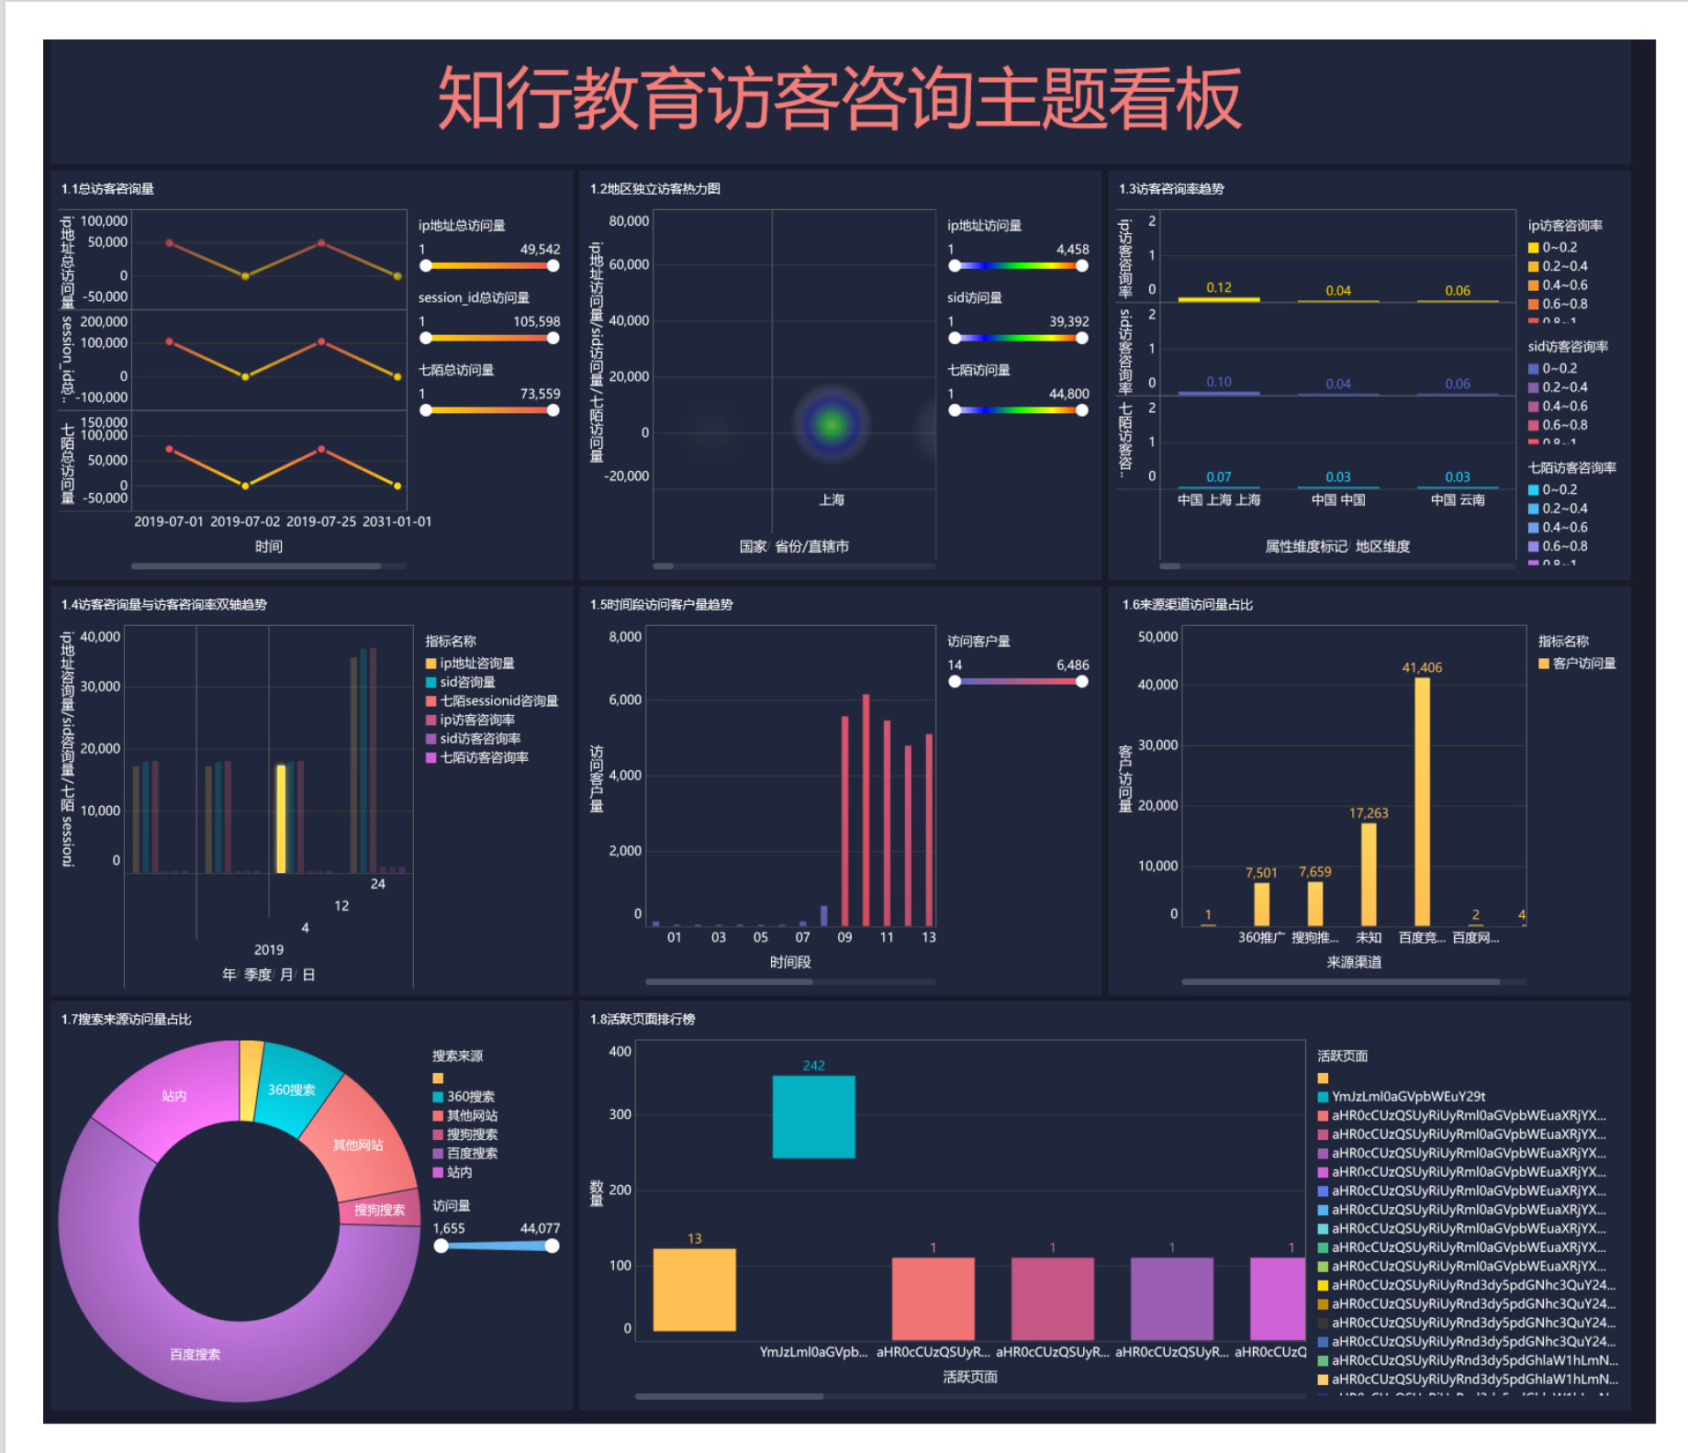
看板展示

Slide 11
问题及解决
一、内存问题。
数据量巨大，存储时导致卡机，项目进度停滞怎么办？
1.保持操作精简准确，尽量少产生冗余存储；产生了也要记得清除/卸载干净。
2.卸载虚拟机重装；复制他人已配置好的虚拟机。
3.利用小皮面板把数据导入到本地，即可关闭不用吃内存的虚拟机。
4.加内存条；换电脑。
二、客户需求的挖掘。
1.访问数据，实际指的是访问的客户量，而不是客户的访问量。
2.不要漏掉分析维度。
3.相应进行字段计算，懂得变通。例如：咨询率 = 咨询客户量 / 访问客户量

Slide 12

2
意向线索主题看板

Slide 13
意向线索主题看板思路
需求分析
数据结构说明
项目进度
项目总结
.

Slide 14
需求分析
项目需求：
涉及指标：
涉及维度：
涉及数据表：
1.总意向量
2.意向学员位置热力图
3.意向学科排名
4.意向校区排名
5.来源渠道占比
6.意向贡献中心占比
7.有效线索转化率
8.有效线索转化率时间段趋势
9.有效线索量
1.意向客户数量
2.有效线索量
3.咨询量
1.时间（年/月/日/小时）
2.区域
3.学科
4.校区
5.来源渠道
6.咨询中心
7.新老客户
1. customer
2.customer_clue
3.customer_relationship（意向客户数量）
4.customer_clue（有效线索量）
5. employee
6.itcast_school
7.itcast_subject
8.scrm_department
9. web_chat_ems_2019_07（咨询量）
项目条件：
粒度：天可以下钻到小时数据

Slide 15
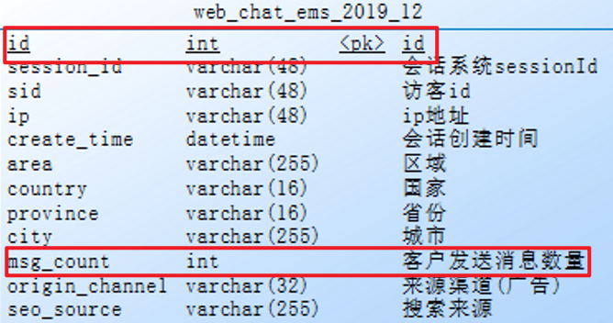
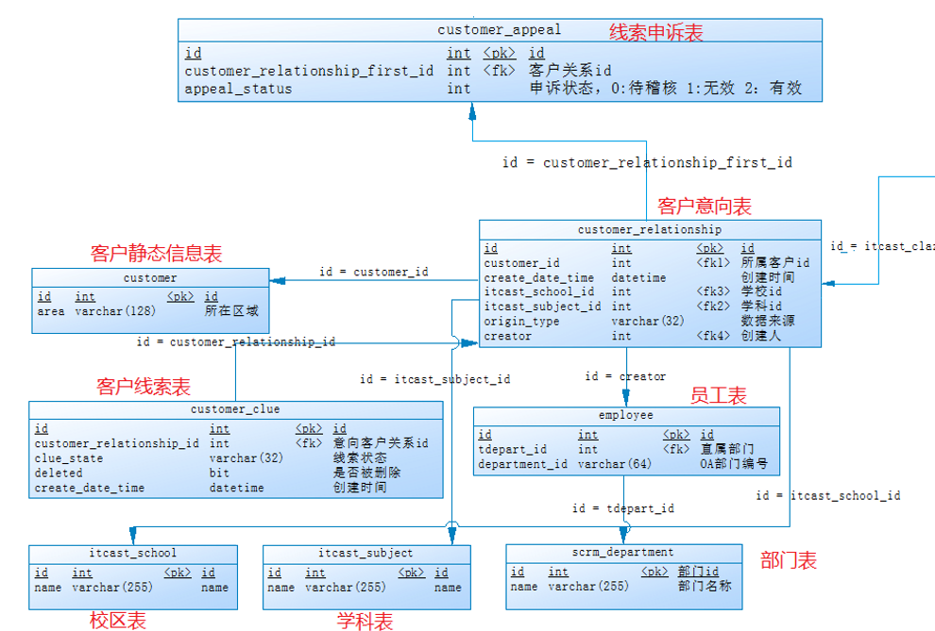
数据结构说明
访问咨询记录主表
涉及字段：
1.客户线索表
id，
clue_state
2.线索申述表
appeal_status
3.客户意向表
create_date_time,
update_date_time,
customer_id,
origin_type,
4.客户静态信息表
area
5.校区表
id，name
6.学科表
id，name
7.员工表
tdpart_id
8.部门表
name
9.访问咨询记录主表
id，
msg_count

Slide 16
项目进度
8月8日
8月9日
8月11日
8月13日
8月14日
报表迭代：ODS层
报表迭代：DWD层
报表迭代：DWB层
报表迭代：DM层
报表迭代：BI呈现

Slide 17
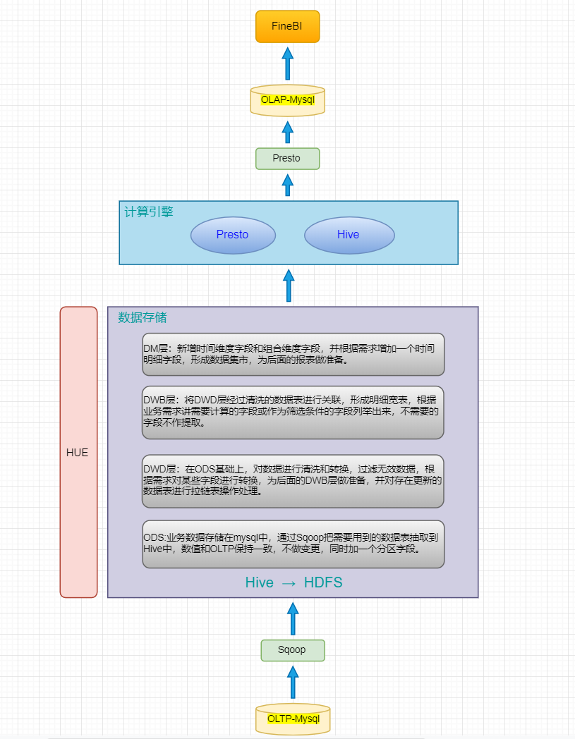
技术框架
添加标题

Slide 18
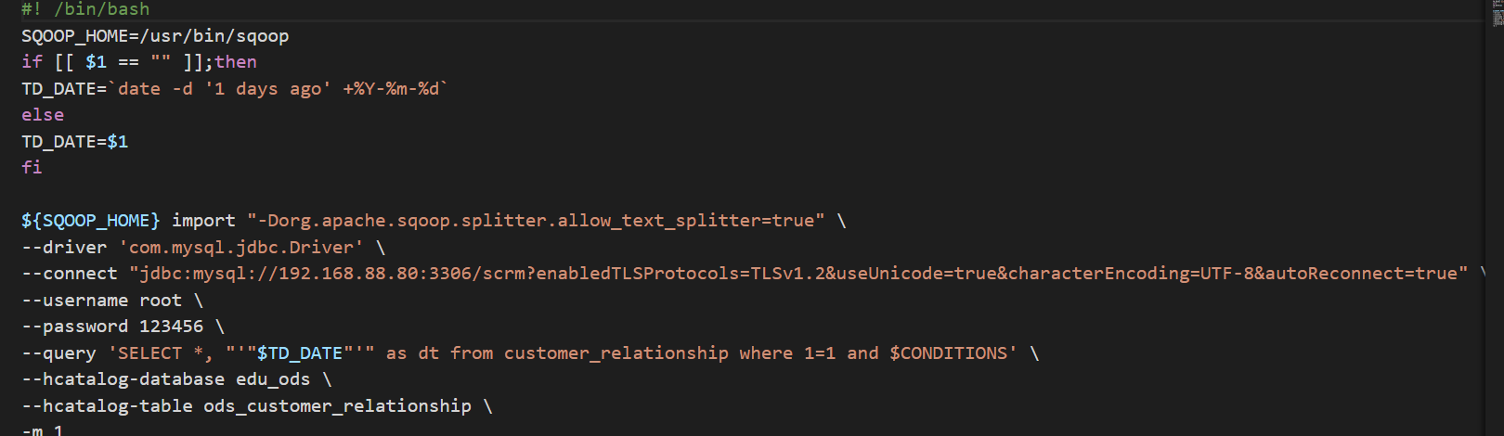
项目进度：ODS层
整体思路：
1.在构建ODS层之前先了解业务需求，需要用到具体哪些数据库里的哪些数据表，然后进行建模分析。
2.选用ORC文件格式和SNAPPY压缩方式，创建分区表和分桶表，表中字段和数据和OLTP保持一致，不对数据进行任何的变更，同时增加一个分区字段，数值为具体的抽取日期。
3.编写Sqoop脚本，通过Sqoop工具将Mysql中的原始数据同步到ODS层，保持和原始数据一样的粒度。

Slide 19
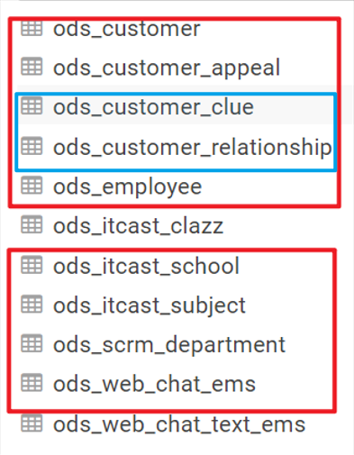
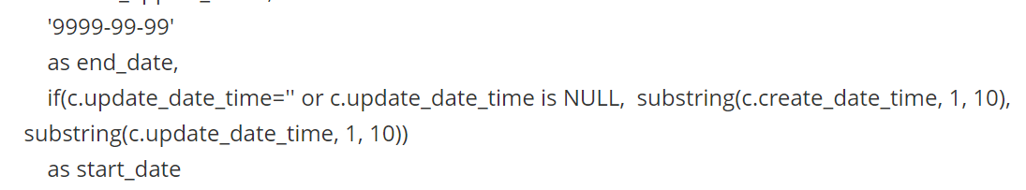
项目进度：DWD层
整体思路：
1.区分事实表和维度表。事实表：两张：意向表、线索表；维度表：七张：客户表、学科表、校区表、员工表、部门表、投诉表、访客咨询记录表。
2.清洗操作，过滤无效数据，将表中字段‘delete’=‘false’的数据过滤掉。
3.转换操作，将customer_relationship表中的create_date_time字段转换成yeainfo、monthfo、dayinfo、hourinfo；将customer_clue表中的clue_state转换成clue_state_stat，0老用户，1为新用户.
4.由于customer_clue和customer_appeal都是关于线索的相关数据表，此处作出优化，将两表提前关联，转换成新的字段clue_appeal_state,用于判断线索申诉状态是否有效。
5.对customer_relationship、 customer_clue量表进行拉链表处理，新增生效日期start_date、失效日期end_date；对非拉链表增加分区字段dt，具体数值为create_date_time的数值。

Slide 20
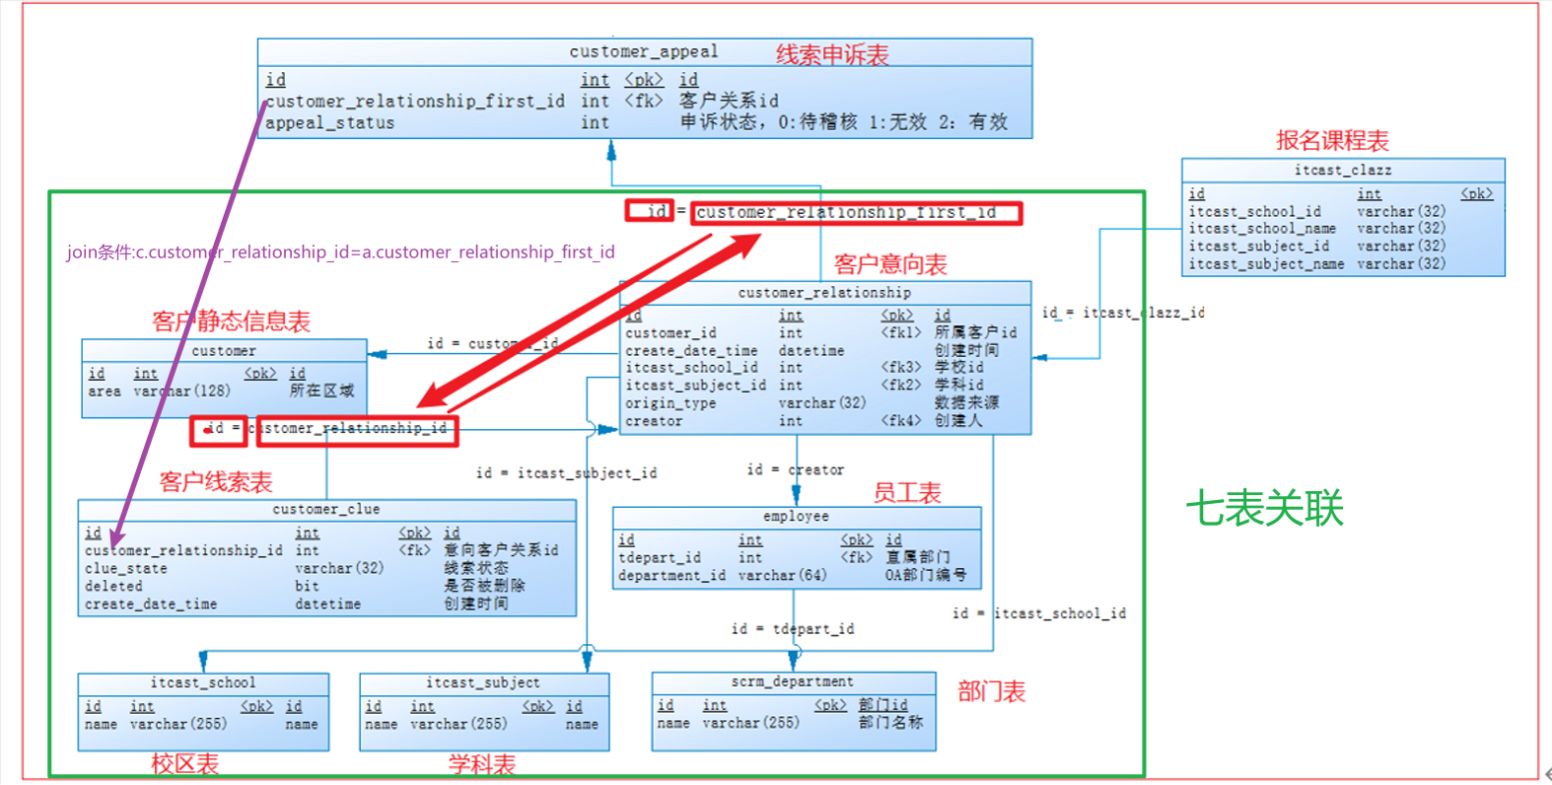
项目进度：DWB层
整体思路：
1.将DWD层经过清洗的数据表进行七表关联的操作汇总成一张明细宽表，根据业务需求将需要计算的字段和作为筛选条件的字段列举出来，不需要的字段不作提取；
2.插入数据，根据数据结构里的图找到表与表之间的对应关系，再进行left join操作。
输出表：
意向线索主题宽表 dwb_relationship_clue_detail

Slide 21
项目进度：DM层
整体思路：
1.新增时间维度字段和组合维度字段，根据维度进行组合分组和grouping sets汇总聚合形成数据集市，为后面的报表做准备。新增time_str时间明细字段，为后面第八个需求的BI操作做准备。
2.将访客咨询记录表经过筛选计算出咨询量。咨询量指标可以合并到同一张DM数据集市宽表中。
输出表：
意向线索主题宽表 dm_relationship_clue

Slide 22
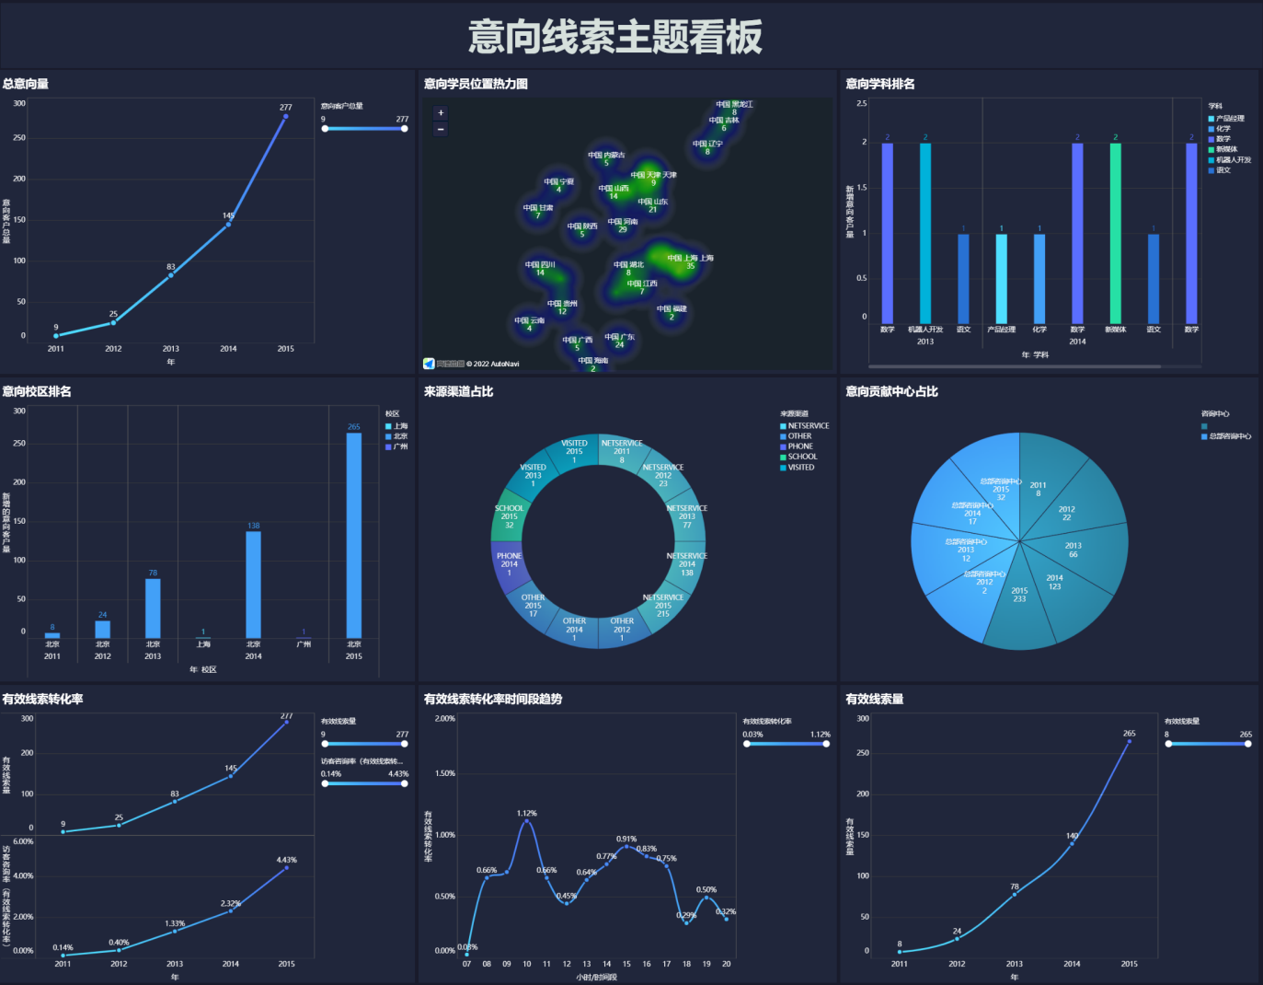
成果展示

Slide 23
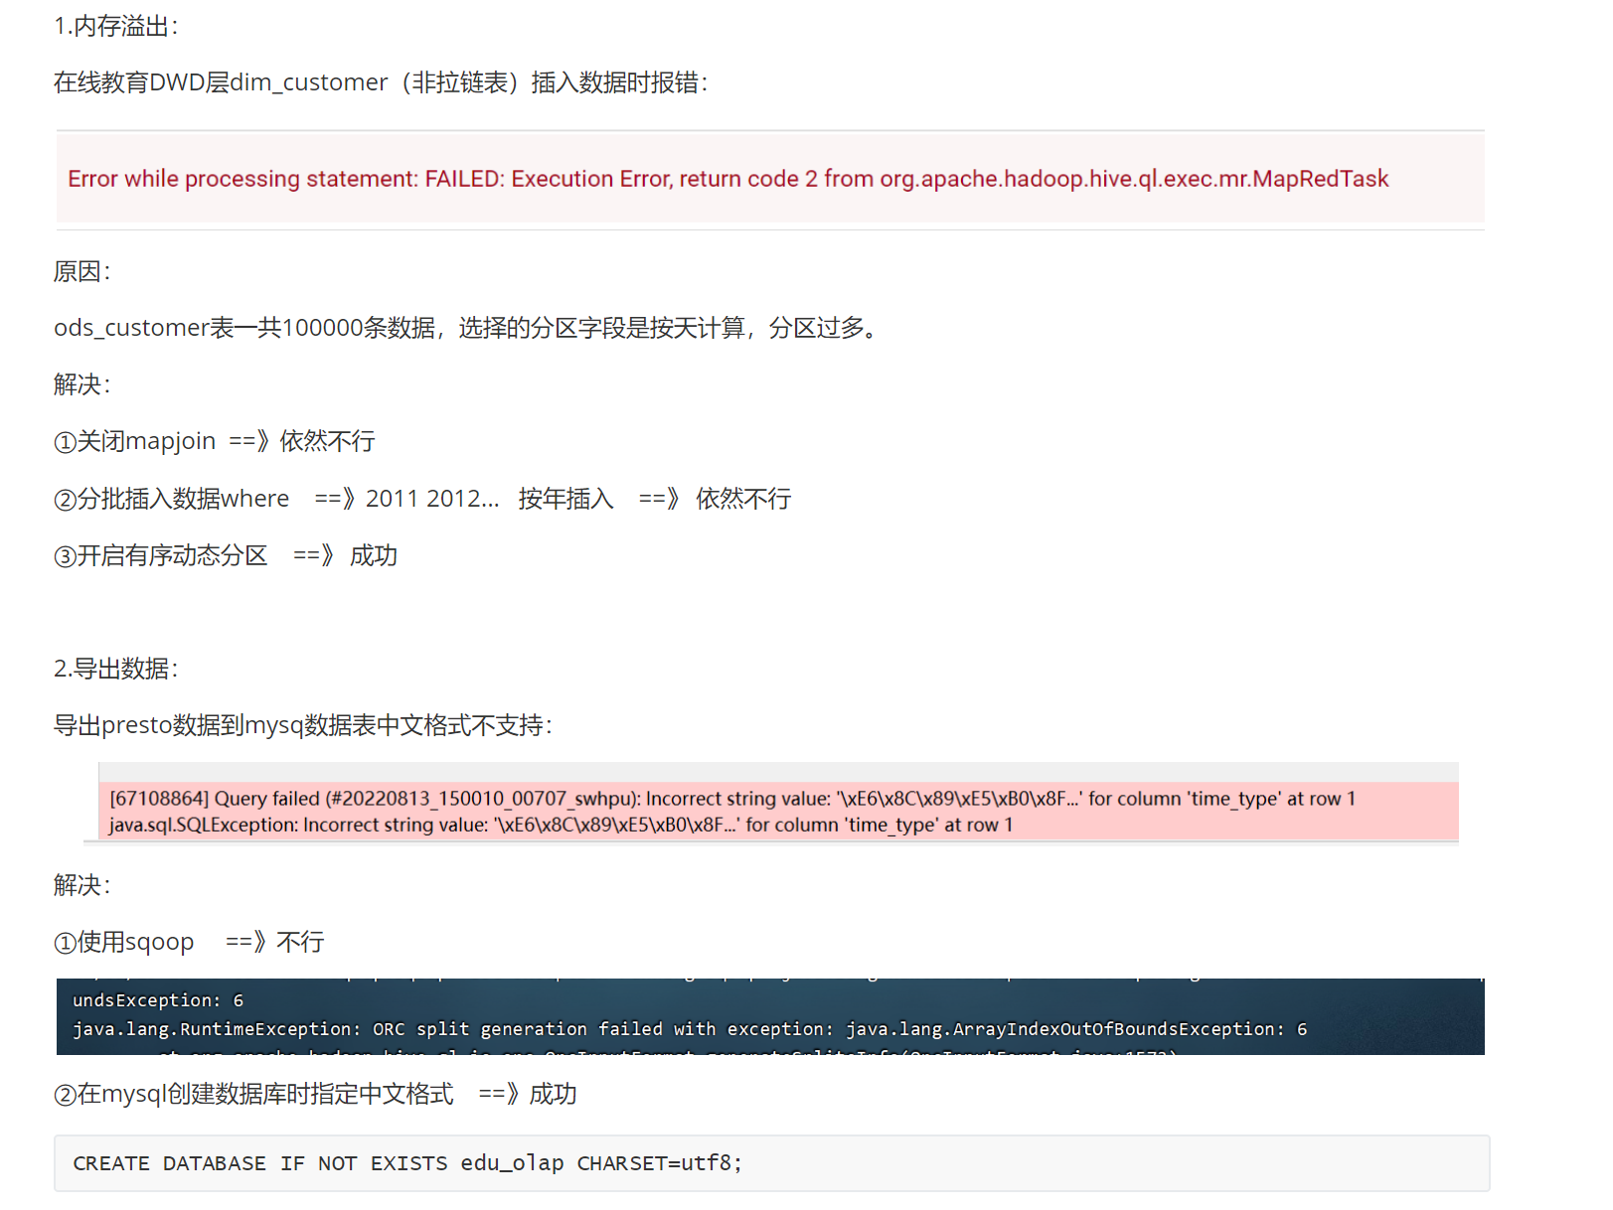
项目总结：问题归纳

Slide 24
3
报名用户主题开发工作

Slide 25
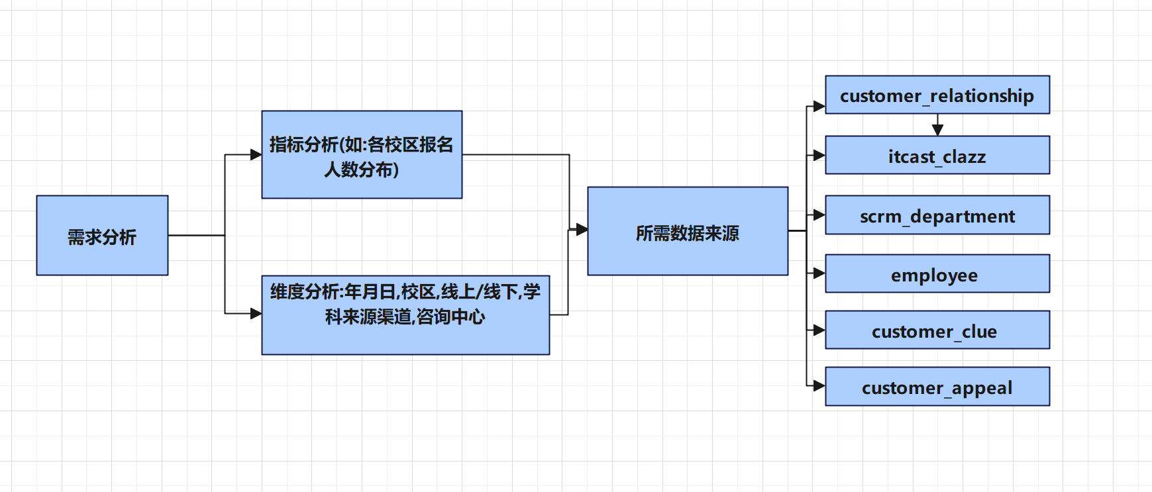
需求分析

Slide 26
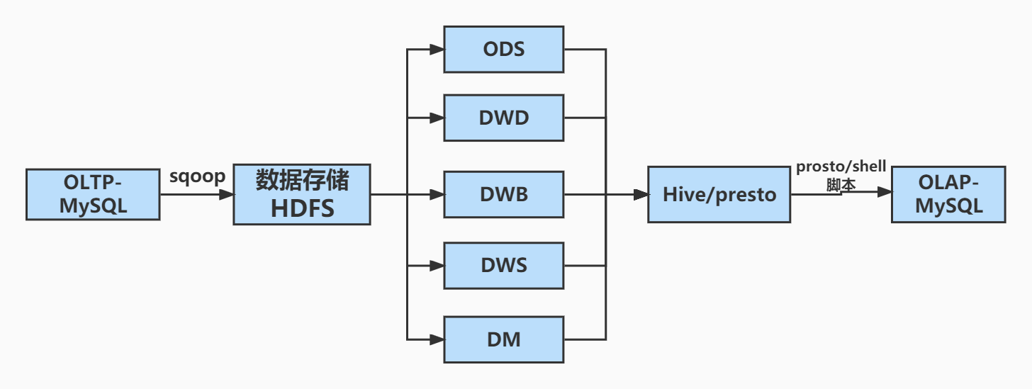
技术点分析
项目技术点 :

Slide 27
项目数仓分层
ODS层:
1.数据利用sqoop(shell 脚本)直接从OLTP-MySQL中进行抽取,保留原数据所有字段，最细粒度和最完整的数据;
2.明确建模的命名规则；
3.加分区字段:date_time.

Slide 28
项目数仓分层
DWD层:
①明确事实表和维度表 ②清洗和转换
清洗:过滤掉无用数据行
如:过滤掉没有id的数据行customer_id != “ ”,只保留未被删除的deleted ='false’,payment_state=‘PAID’
转换:来源渠道(origin_type)数据转换和数据字段拆分
如:线上/线下=>0/1;payment_time=>拆分为year,month,day; 线上/线下=>0/1

Slide 29
项目数仓分层
DWB层:
维度关联,降维冗余,形成宽表.
对数据指标进行分析,形成两张宽表:
①对customer_relationship,itcast_clazz,scrm_department,employee 四张表进行维度关联,形成宽表1=>payment_stat='PAID’;
②对customer_clue ,customer_appeal,customer_relationship三张表进行维度关联,形成宽表2=> 数据包含所有意向客户;

Slide 30
项目数仓分层
DWS层:
轻度汇总,日统计宽表.
①基于指标分析,已对payment_time进行了时间拆分,故对所研究的指标中的8个指标无需进行日统计(DWS层),直接进入了DM层;
②对于意向用户转化率和有效线索报名转化率两个指标的求解,直接进入DM层进行求解较难,故对于宽表2(包含报名客户和意向客户)进行了日统计(DWS层);

Slide 31
项目数仓分层
DM层:
数据集市,深度汇总,年月日统计宽表
①维度:年月日 + 校区/科目/数据来源渠道/咨询中心/(校区+科目组合Top)
②指标:报名总人数/意向用户转化率/有效线索报名转化率

Slide 32
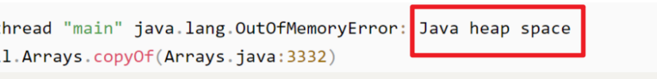
存在的问题及解决
动态分区(dynamic partition)插入数据时分区过多出现异常-内存溢出
解决步骤:
1.确定开启动态分区和严格模式(nonstrict)
2.关闭Map join (默认开启) =>Map join开启可以提高查询效率,但其运行在内存上,所需内存较多.(或者强制修改Map端的内存大小)
3.开启有序动态分区(sort.dynamic.partition)=>(将任务并行执行=>串行执行=>reduce)
4.对数据进行分批处理(分批进行动态分区) --使用where + 条件 进行条件过滤

Slide 33
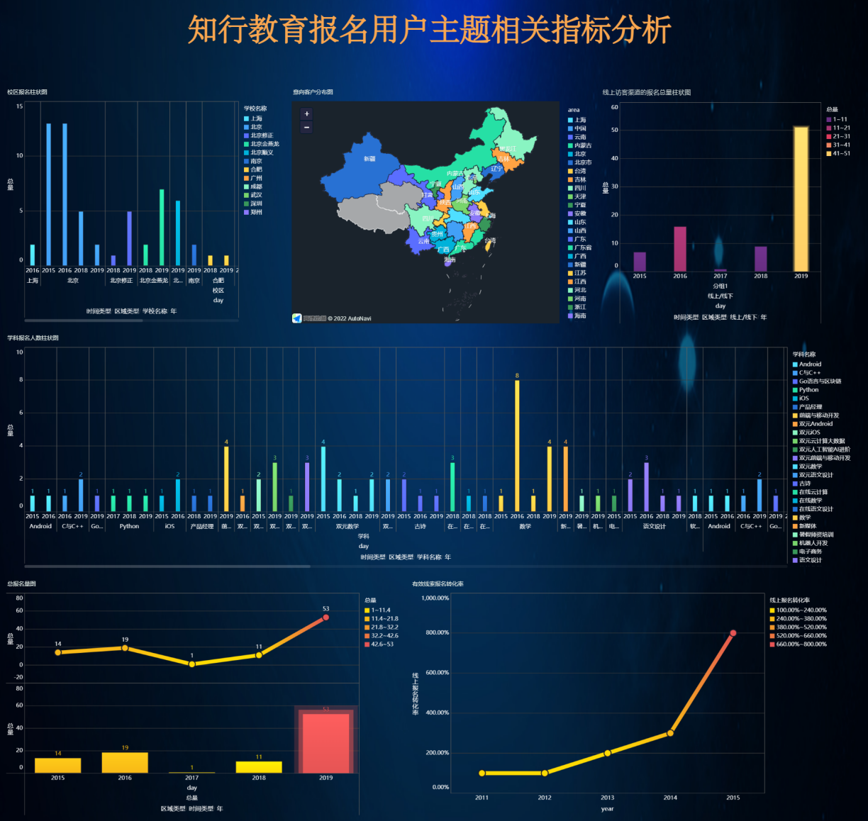
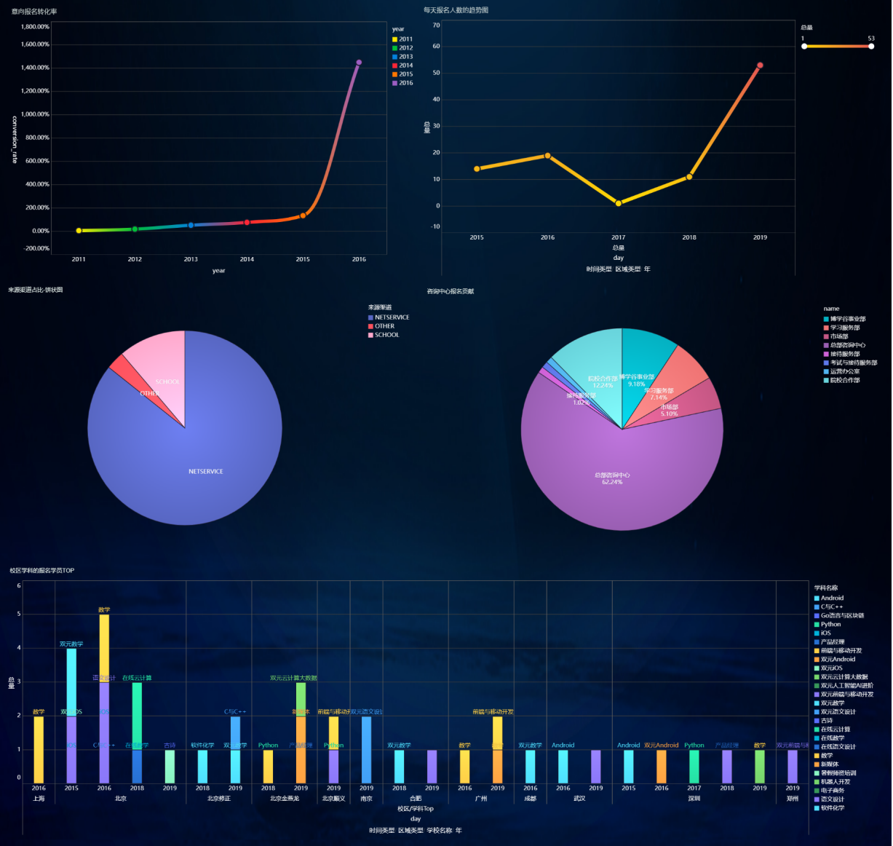
主题面板展示

Slide 34
风险·成长·总结
汇报人：第十组
时间：2022年8月

Slide 35
项目风险
需求紧急
技术难题
由于需求紧急，导致实时建设及其他报表需求延期。
方案：依据需求优先级，进行排期；
预留足够时间，尽量避免因紧急事项出现，而导致需求延期；可进行适当赶工。
实时建设对技术要求较高，由于教学任务安排，大数据学科老师不能抽出时间参与实时建设，需要大数据小组自行建设；
方案：与大数据学科老师保持密切沟通；提高建设技术。
方案变更
由于不可抗力因素，抽取方案变更，导致需求延期；
方案：与研发及相关人员保持持续的沟通，讨论实现方案，选取最优方案内容；

Slide 36
团队成长
技能提升
业务理解
管理沟通
互助协作
难点突破

Slide 37
项目总结
在、
做得较好
做得不足
后续应对
1.分工明确，效率较高。
2.协作互助，共同进步。
3.有责任心，对己负责。
1.操作生疏，粗心大意。
2.团队整体交流不多。
1.提高代码命令熟练度，多实操。
2.不要害怕错误，养成独立解决问题的习惯。
3.善于总结问题，培养思维。

Slide 38
谢谢观看！
THANK YOU FOR WATCHING !

